Slide 1
Классный час
«Мы за чистый воздух»
Гребенская БШ
Акция «День без Автомобиля»
Кл. руководитель Томашова Е. К.

Slide 3
Как сделать
воздух чище?
Чем заменить
транспорт ,
который загрязняет воздух?

Slide 4
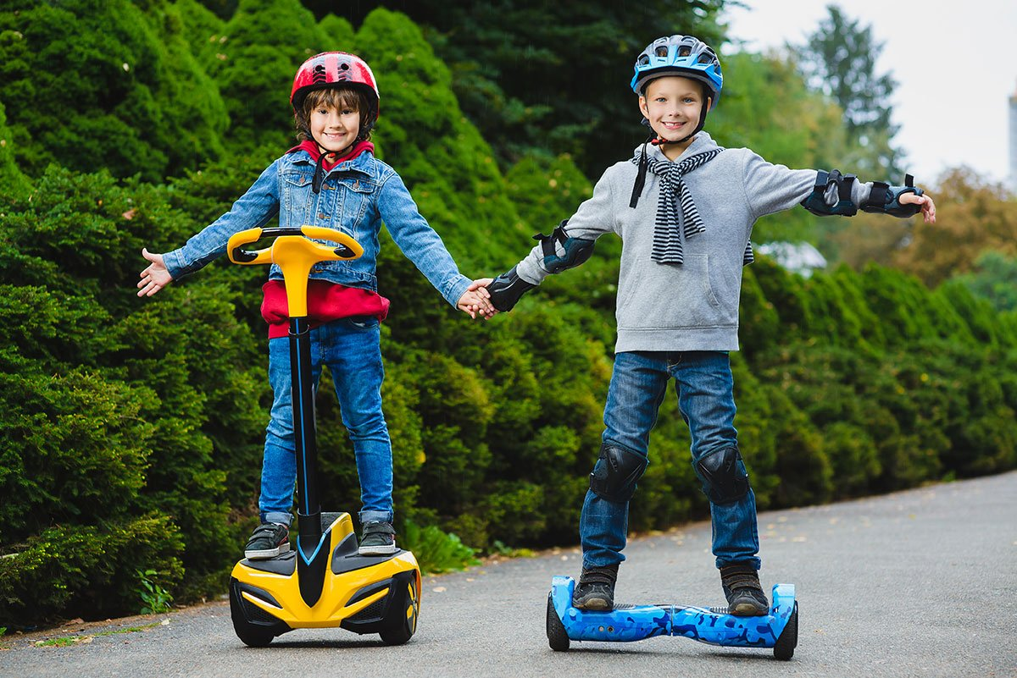
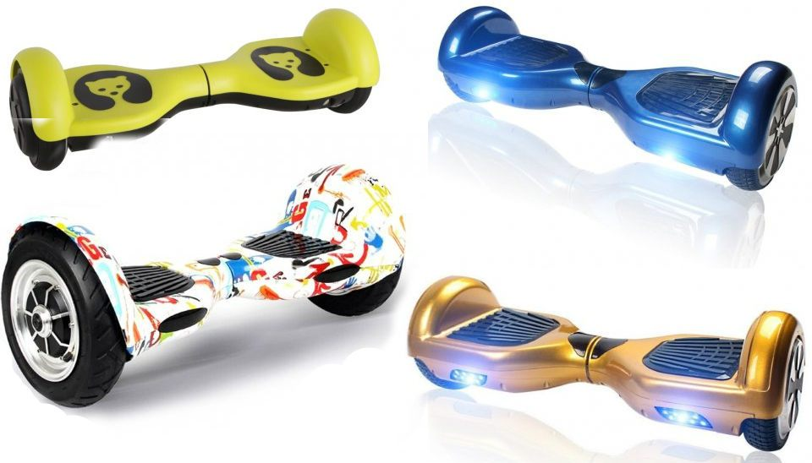
ГИРОСКУТЕР

Slide 5
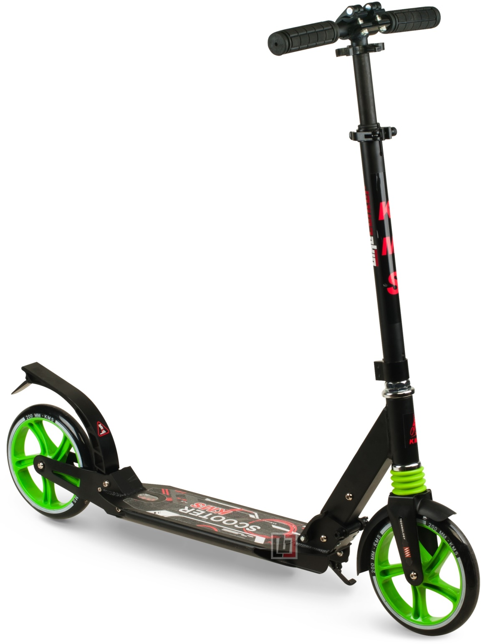
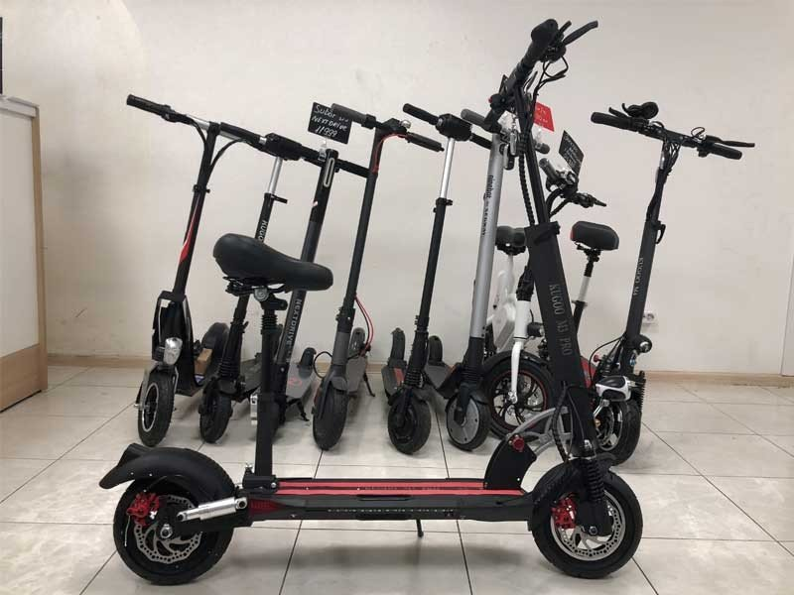
ЭЛЕКТРИЧЕСКИЙ
САМОКАТ

Slide 7
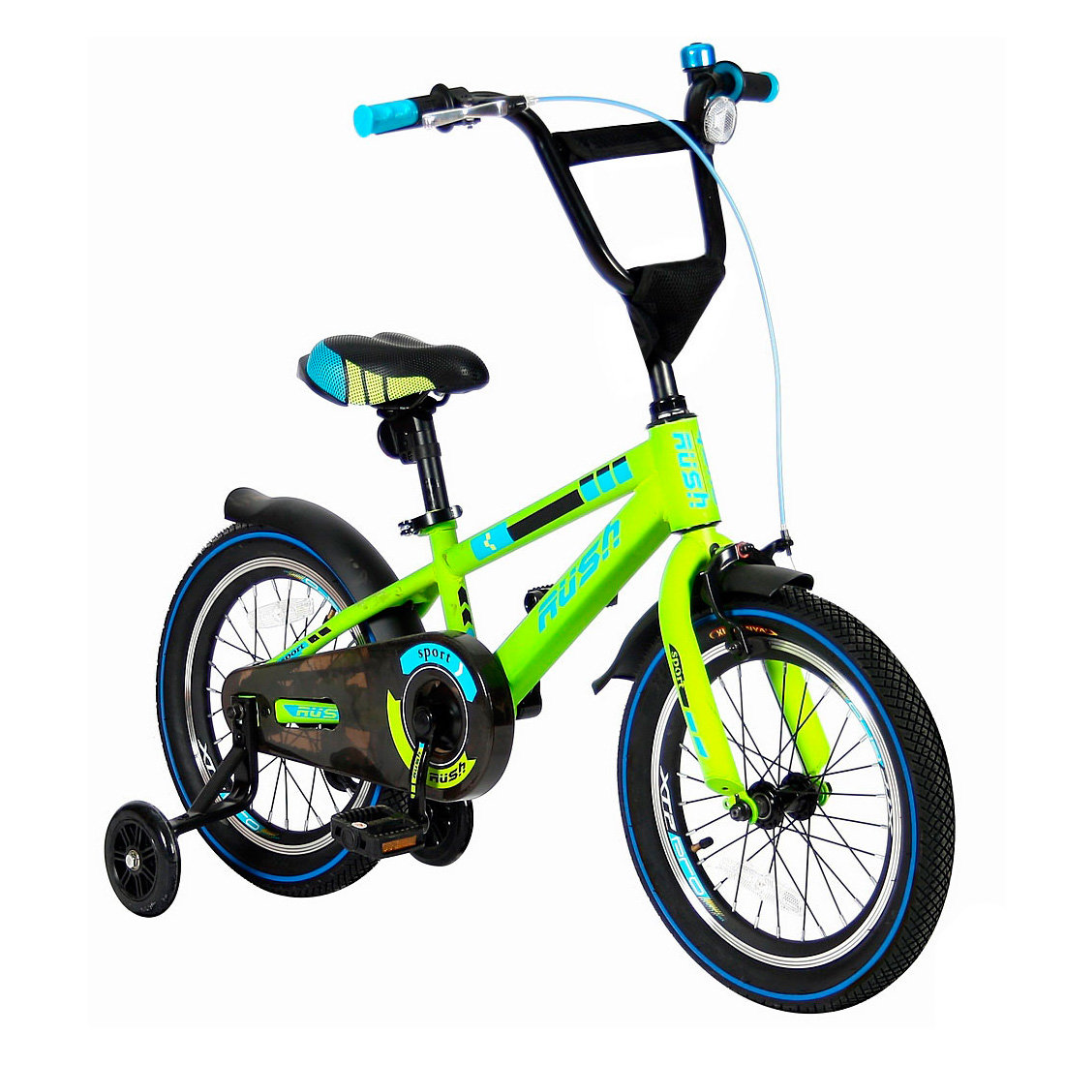
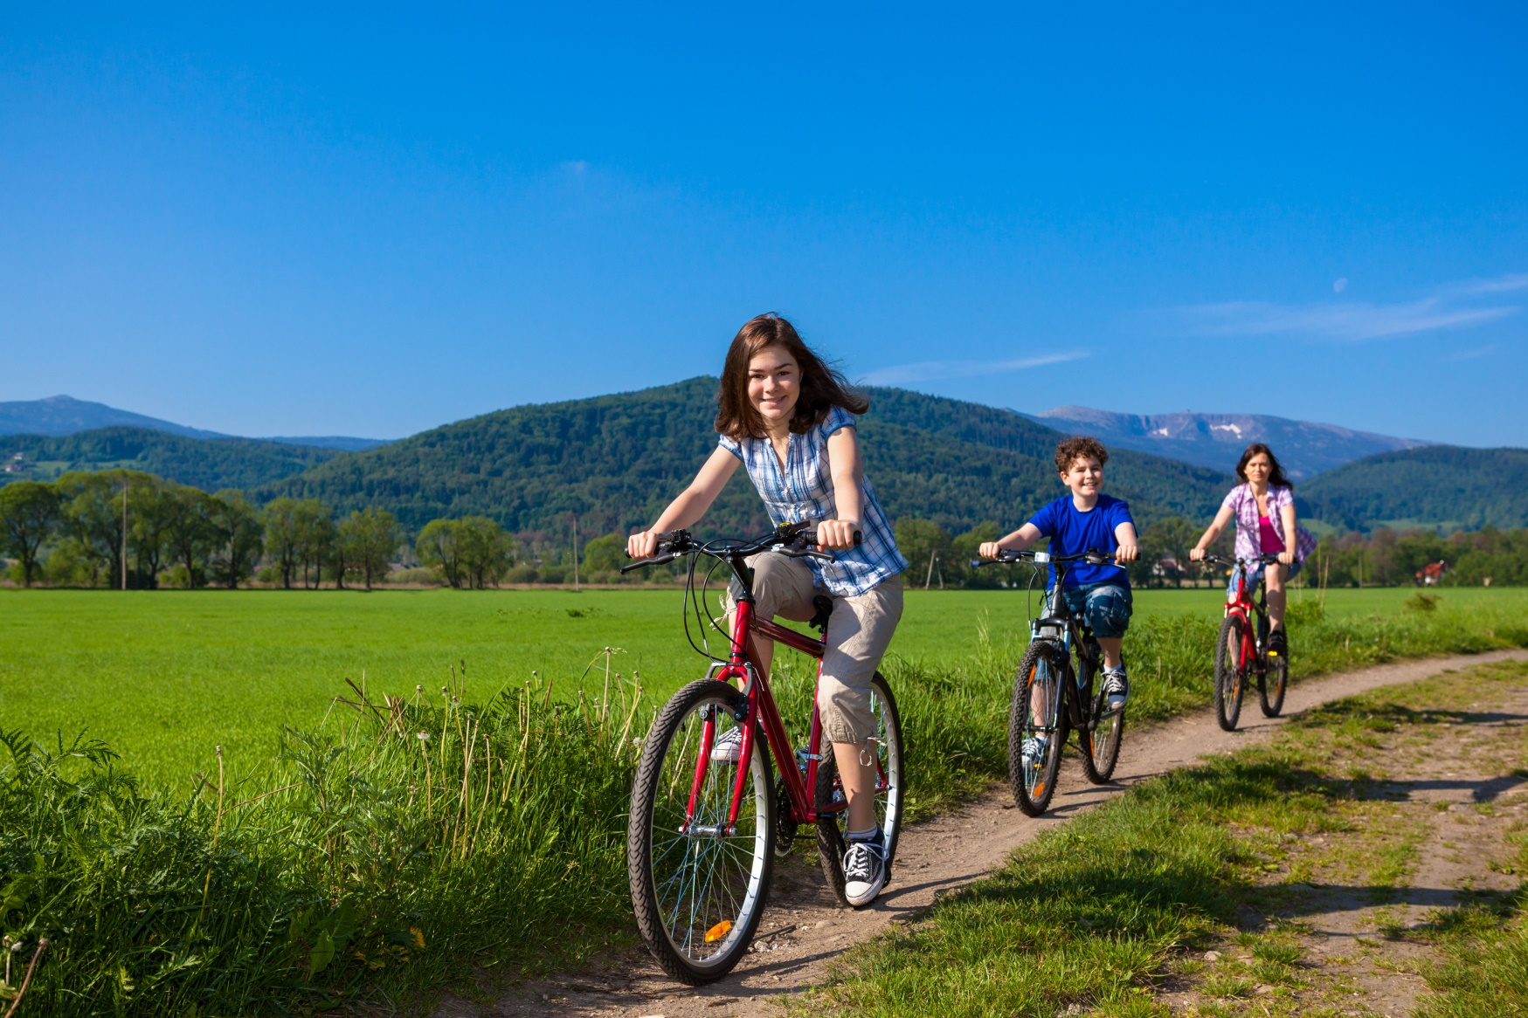
ВЕЛОСИПЕД

Slide 9
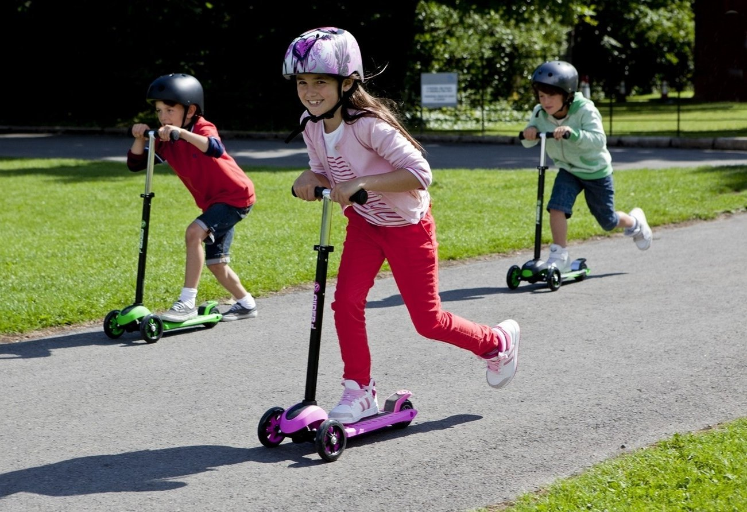
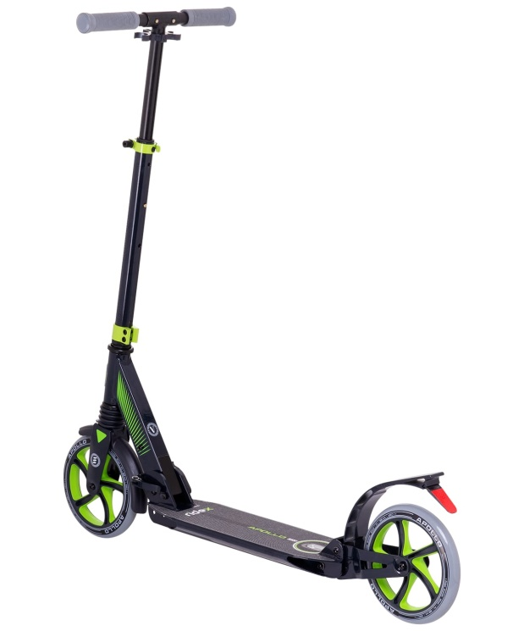
ДЕТСКИЙ
САМОКАТ

Slide 10
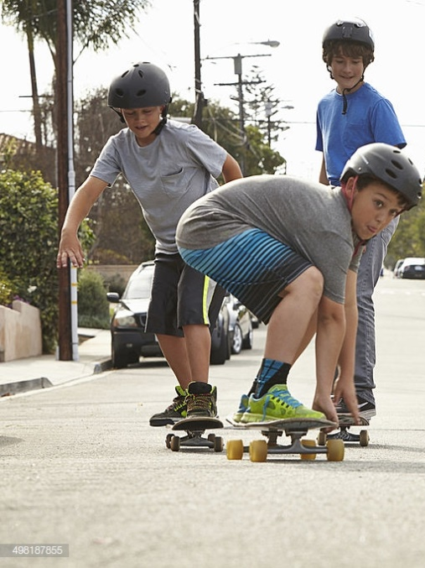
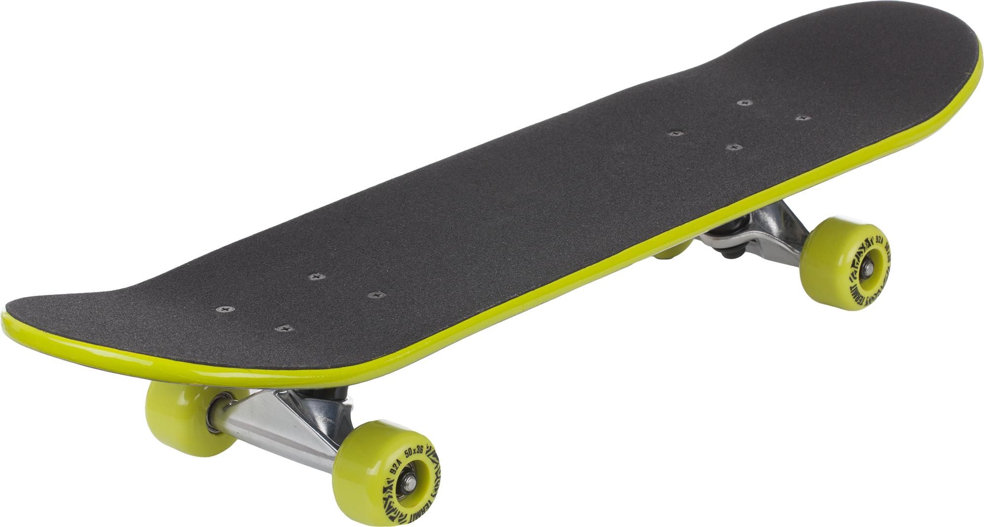
СКЕЙТ

Slide 12
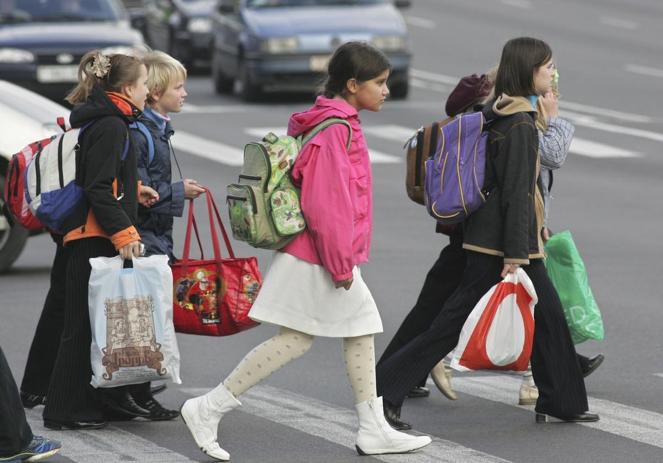

Slide 14
Мы за
свежий воздух!
Гребенская БШ
6 класс
Наша эмблема

